Slide 1
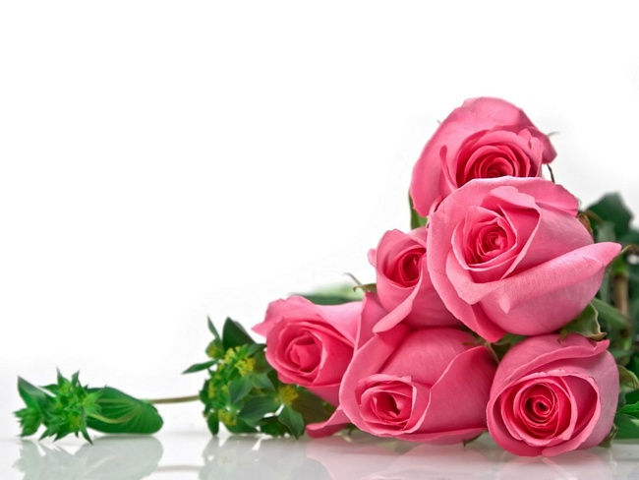
Цветковые растения

Slide 2
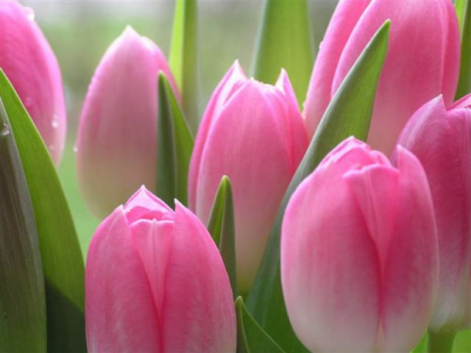
Тюльпан
(лат. Tulipa) — родовое название растений из семейства лилейных. Название прозошло от персидского «toliban» (тюрбан), и дано это название цветку за сходство его бутонов с восточным головным убором, напоминавшим чалму

Slide 3
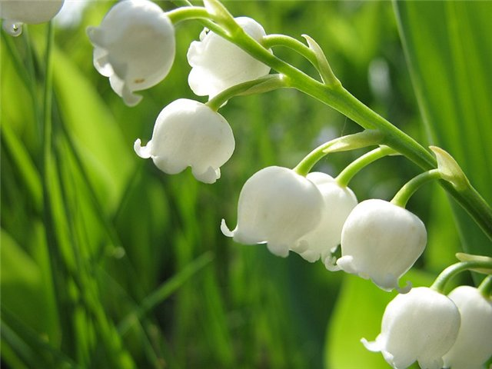
Ландыш
один из первых весенних цветов, ландыш у древних германцев был посвящен Остаре, богине восходящего солнца и провозвестнице весны. С приходом христианства Остару сменила Пречистая Дева. В большинстве преданий, связанных с ландышами, речь идет не столько о радости, связанной с приходом весны, сколько о печали, навеянной очертаниями цветка и красным цветом плодов.

Slide 4
Подсолнечник
«цветок, поворачивающийся за солнцем»
Франсиско Писарро обнаружил его в Тавантинсуйу (Перу), где местные жители почитали изображение подсолнечника как символа солнечного божества — Инти (другое название — Пунчао). Золотые статуи этого цветка, также как и семена, были доставлены в Европу.

Slide 5
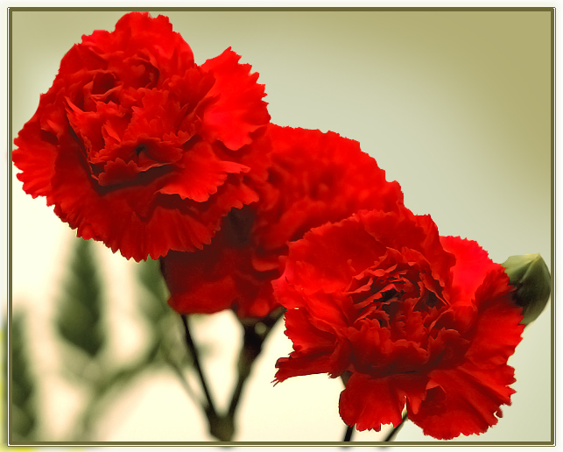
Гвоздика
Согласно древнегреческой легенде, красная гвоздика была когда-то частицей человека. Название гвоздики «диантус» ( Dianthus) переводится с греческого языка как «цветок богов».У разных народов гвоздика считается символом добра и справедливости, постоянства и верности.

Slide 6
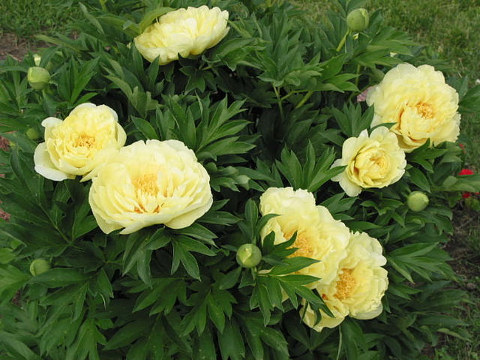
Пион
Своим латинским названием он обязан легендарному врачу Пеану или Пеону, или Пэану), излечивавшему богов и людей от ран, полученных в сражениях

Slide 7
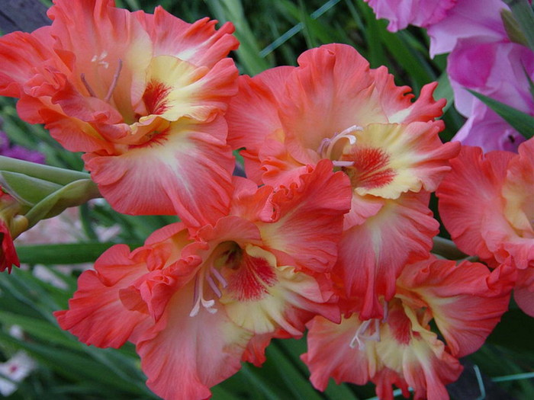
Гладиолус
латинское (и русское тоже) название произошло от лат. gladius — «меч» и связано с тем, что листья гладиолуса по форме напоминают шпаги, поэтому его также называют шпажник

Slide 8
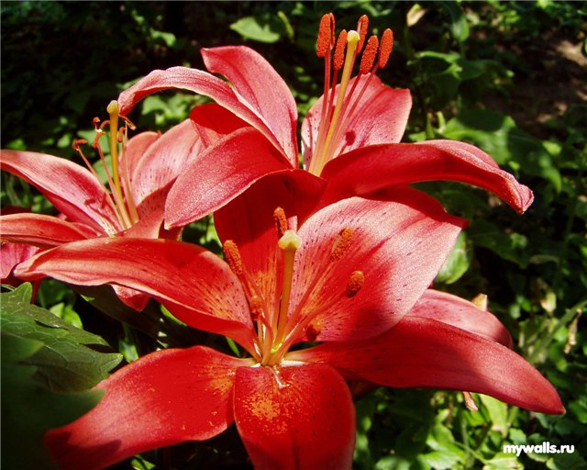
Лилия
В христианстве лилия означает:
чистота, праведность;
возрождение, бессмертие, воскрешение (по аналогии с многолетними растениями);
благосклонность, милость Божья, провидение, божественное покровительство избраннику (избраннице);
грех и покаяние, очищенная от грехов душа

Slide 9
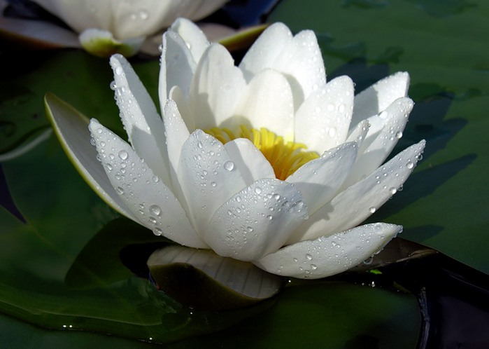
Кувшинка белая
белая кувшинка носит гордые звания «царица вод» и «северный лотос».
В средние века белоснежная «царица вод» была признанным символом непорочности. А семена нимфеи белой считались средством, умеряющим страсти, и в этом качестве они предлагались обитателям монастырей. Белая нимфея под именем «лебединый цветок» была предметом обожания у германских племён, а стилизованные изображения кувшинки присутствовали на их штандартах и гербах.

Slide 10
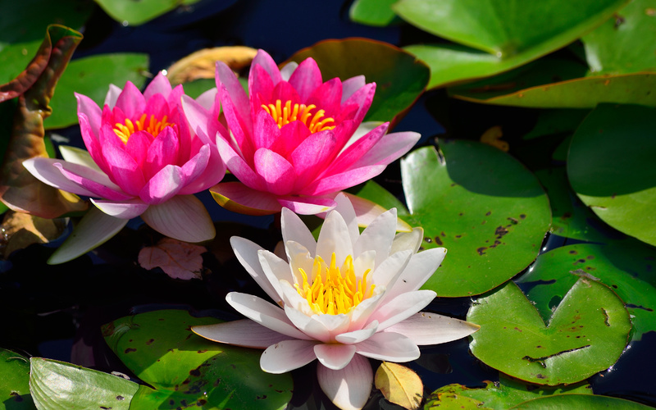
По древним поверьям, кувшинка прогоняет нечистую силу и болезни. Отвар нимфеи считался любовным напитком, а также помогал при отравлении и зубной боли
Считалось, что одолень-трава помогала в путешествии, поэтому высушенные части растения прятали на груди, отправляясь в путь. "Одолень-трава! Одолей ты злых людей: лихо бы про нас не думали, скверного не мыслили. Отгони ты чародея, ябедника. Одолень-трава! Одолей мне горы высокие, долы низкие, озёра синие, берега крутые, леса тёмные, пеньки и колоды… Спрячу я тебя, одолень-трава, у ретивого сердца, во всём пути и во всей дороженьке"

Slide 11
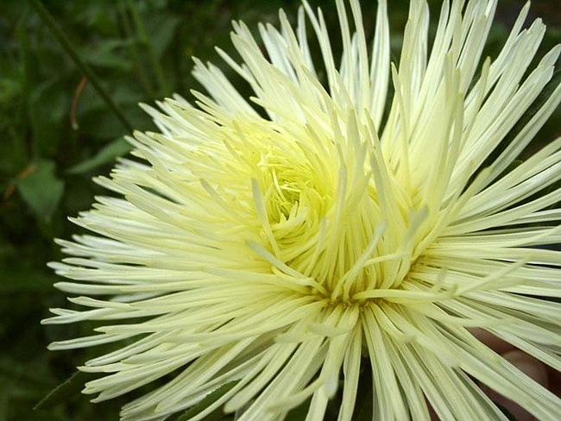
Астра
в переводе с греческого означает "звезда". Легенды приписывают астре родство со звёздами: выросшие из упавшей с неба звездной пыли, астры ночью перешёптываются с небесными сёстрами

Slide 12
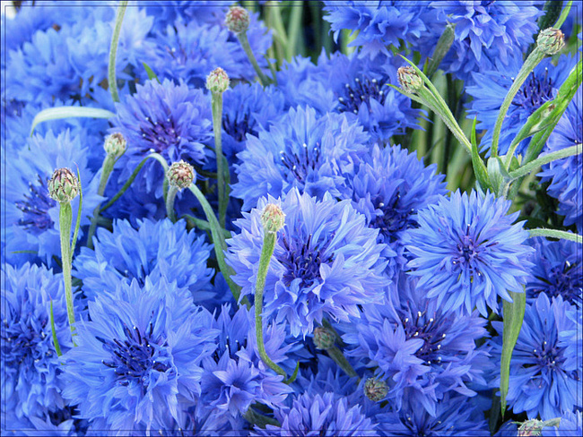
Василек
Латинское название василька (Centaurea) происходит от греческого слова «Kentaurion». Оно дано растению в честь знаменитого мифологического кентавра Хирона, которому были известны целебные свойства трав, в том числе и васильков.
Народные названия: василек синий, волошка, синька, блават.
На Руси существовала легенда, согласно которой прекрасный юноша Василий был погублен русалкой и превращен в лазоревый цветок - василек, напоминающий окраской голубую воду.

Slide 13
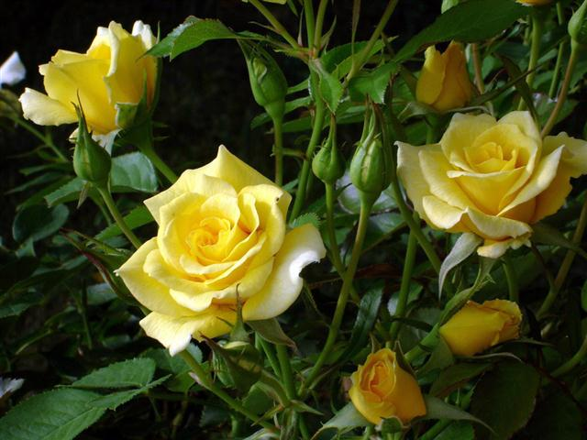
Роза
На протяжении многих веков роза быласимволом красоты, именно с этим цветком принято было сравнивать красоту женщины.
Роза - царица цветов - является предметом поклонения и пламенной любви. С незапамятных времен роза была объектом поклонения и восхищения.
Самые первые сведения о розе можно встретить в древнеиндусских сказаниях: она пользовалась в древней Индии таким почетом, что даже существовал закон, по которому каждый, кто принесет розу царю, мог просить у него всё, что ни пожелает.

Slide 14
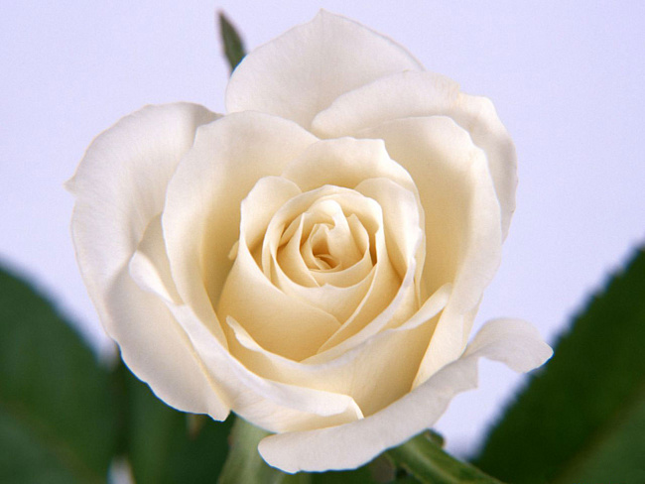
В Древнем Иране о прелести этого цветка написаны сотни томов. По словам одного из поэтов, роза была подарком самого Аллаха.
По словам Анакреона, она родилась из белоснежной пены, покрывавшей тело Афродиты. Увидев этот прелестный цветок на ней, боги сейчас же обрызгали его нектаром, придав ему чудный аромат

Slide 15
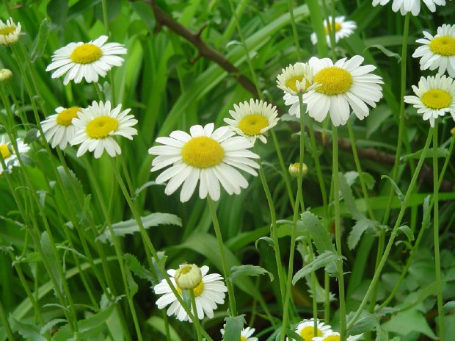
Ромашка
Ромашку в старину на Руси называли "пупавкой" из-за торчащего желтого соцветия - корзинки. А современное название "ромашка" связано с проникновением на Русь средневековой медицинской литературы, где это растение называли "романовой травой" или "романовым цветком". Русское название ромашки произошло от лат. "romana" то есть "римская" и заимствовано из польского языка. От этого слова образовалась уменьшительная форма "ромашка" и с тех пор имя этого цветка стало олицетворять собой один из самых любимых и распространенных цветов нашей страны - королеву лугов и полей. Впервые это имя появилось у цветка только в XVIII веке и относилось оно только лишь к ромашке аптечной (Matricaria Chamomilla L.) и ромашке персидской и только потом впоследствии в народе стали этим именем называть все похожие на нее растения.

